Slide 1
Maps
Organizando una gran cantidad de estilos

Slide 2
No confundir con
SourceMaps

Slide 3
¿¡Objetos?!
…. Tienen su parecido …

Slide 4
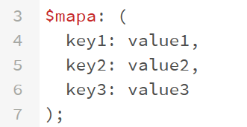
Maps
Ideal para grandes proyectos
Manejo de templates/themes
Fácil de cambiar

Slide 5
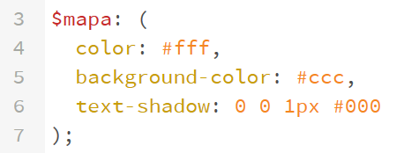
Armando un map
Visualmente, la sintaxis se parece a la de una lista
Es obligatorio el uso del paréntesis
Podemos nombrarlo de la forma que nosotros creamos conveniente

Slide 6
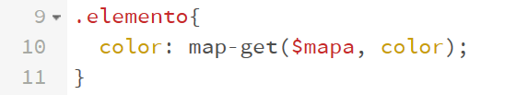
Aplicando un mapa
Debemos llamar al mapa que queremos aplicar
Luego a la key que nos interesa
Mapa $mapa
Key color

Slide 7
Recorriendo un mapa
No es necesario escribir todas las propiedades.
¡Tenemos loops!

Slide 8
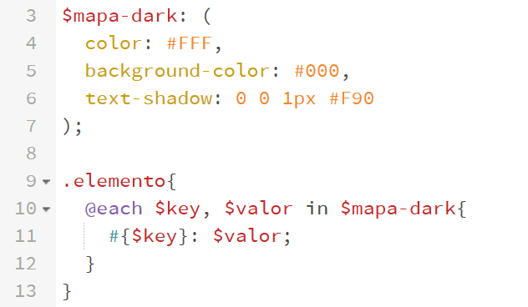
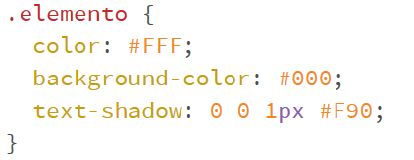
Recorriendo un mapa
->

